Slide 1
ФОТОГРАФИЈА
Ученик: Ивана Даниловић
Ментор: Александра Татић, проф.

Slide 2
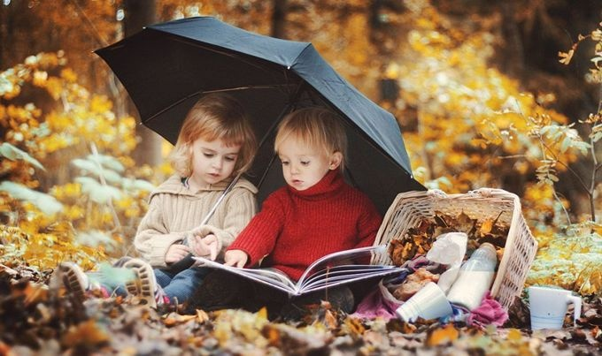
Кинески мудраци су давно рекли:
„Слика говори више од хиљаду ријечи”.
И, били су у праву.

Slide 3
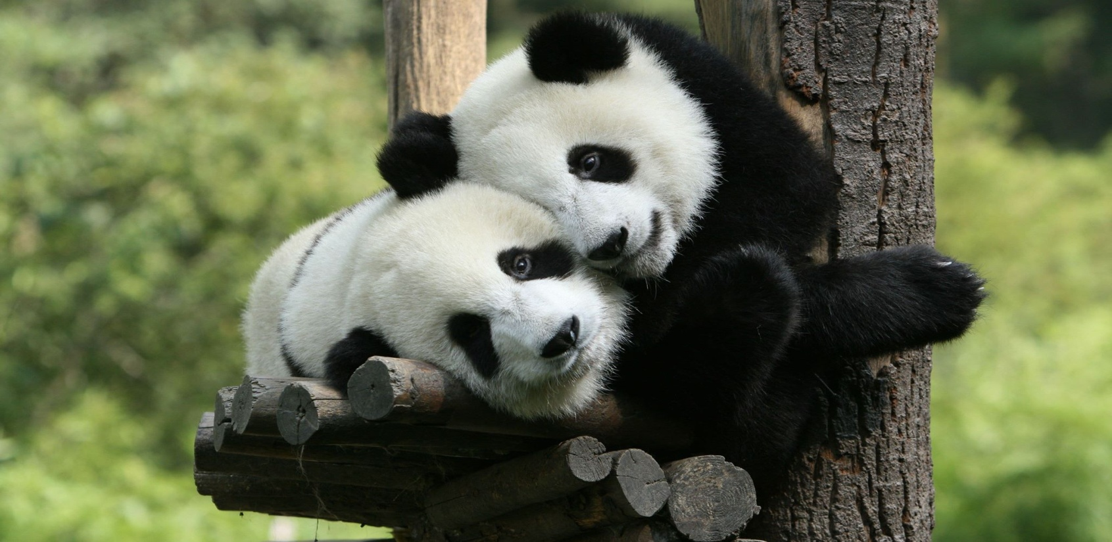
Ријечи могу бити нејасне, док слика показује истину онакву каква она јесте.
Она увијек испровоцира и дубоко се уреже у меморију посматрача.

Slide 4
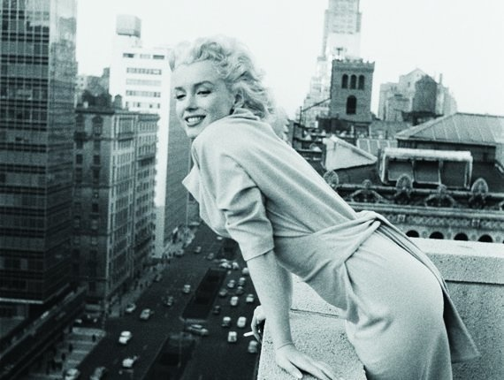
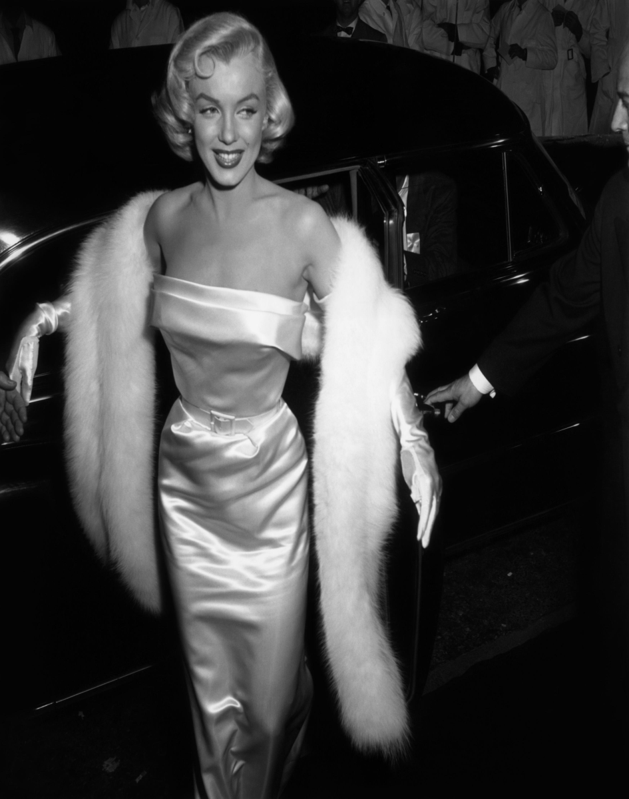
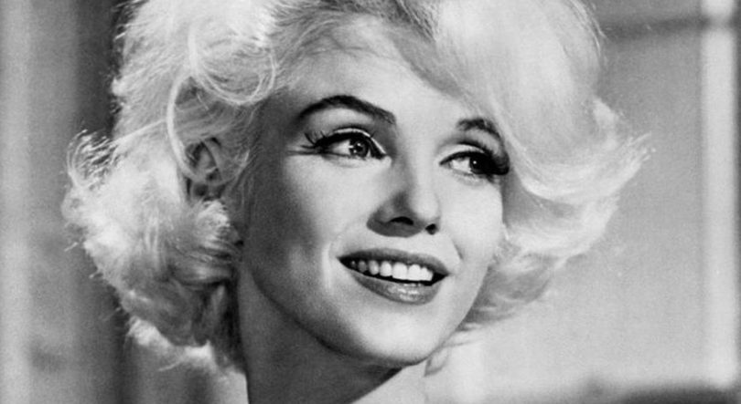
Добра фотографија буди наша осјећања и утиче на
наше мисли.

Slide 5
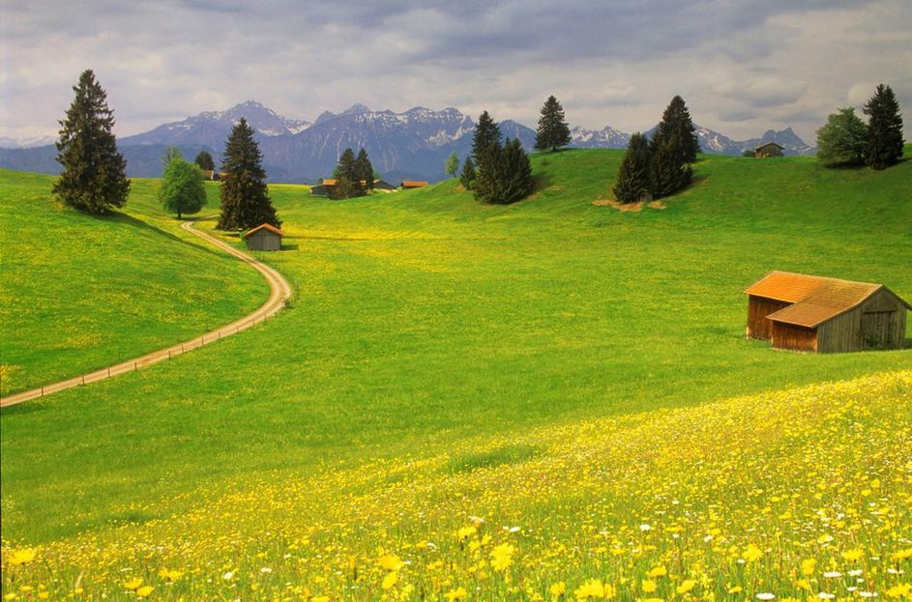
Фотографија је у исто вријеме и документ и умјетност.
Она је стварна и нестварна.

Slide 6
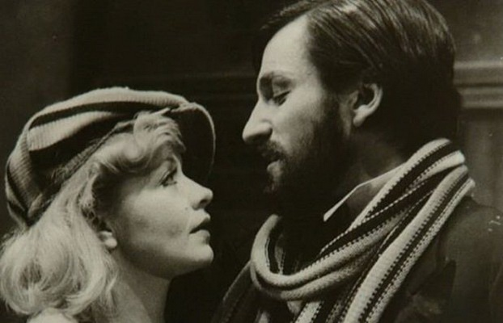
Понекад фотографишемо неке људе и догађаје
како не бисмо дозволили да буду заборављени.

Slide 7
Данас се фотографија најчешће користи као медиј у сврху рекламирања неког производа, компаније, филма, пјесме и слично.

Slide 8
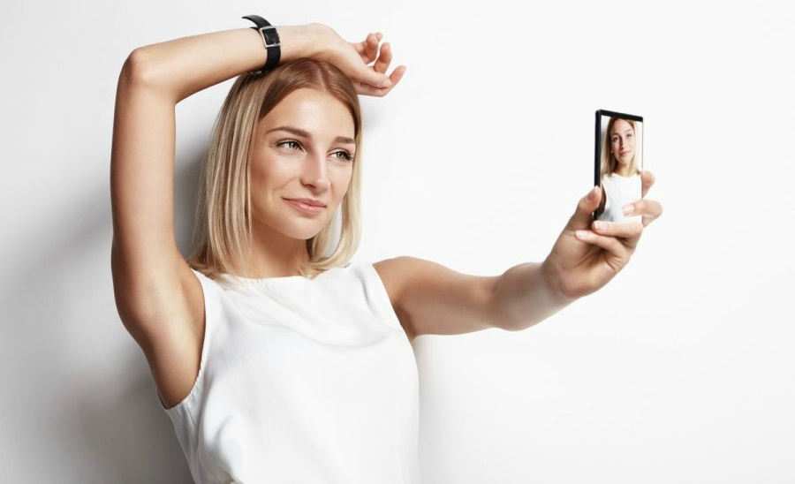
Многи фотографију користе како би себе приказали у што бољем свјетлу.

Slide 9
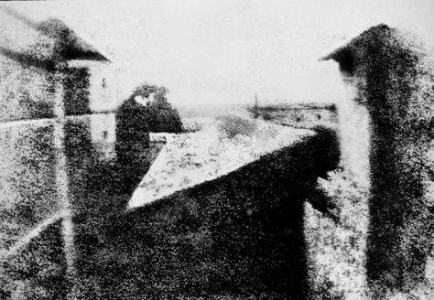
Најстарија фотографија на свијету
„Поглед с прозора
у Ле Грасу“
(1826)
Снимљена је 1826. године.
Фотографију је направио Жозеф Нисефор Нијепс који је волио умјетност, а није био талентован за сликање.

Slide 10
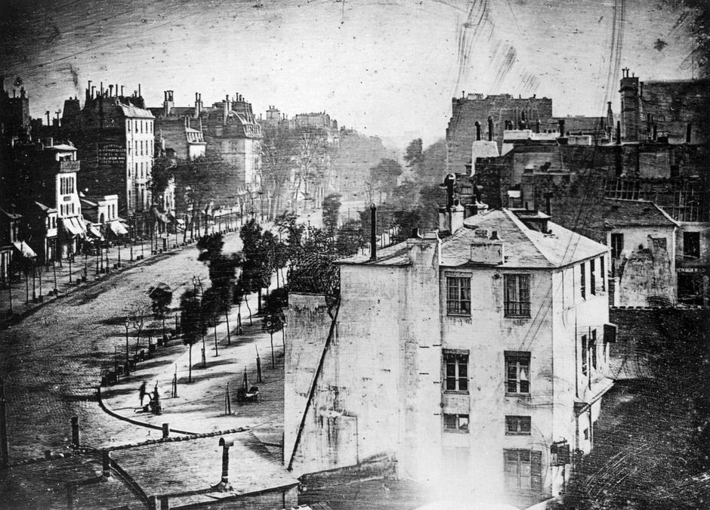
Прву фотографију на којој се види човјек направио је париски сликар
Луј Дагер који је сарађивао са Нијепсом. Француска влада откупила је њихов изум.
Дагеров и Нијепсов унук заузврат су добили доживотну ренту.

Slide 11
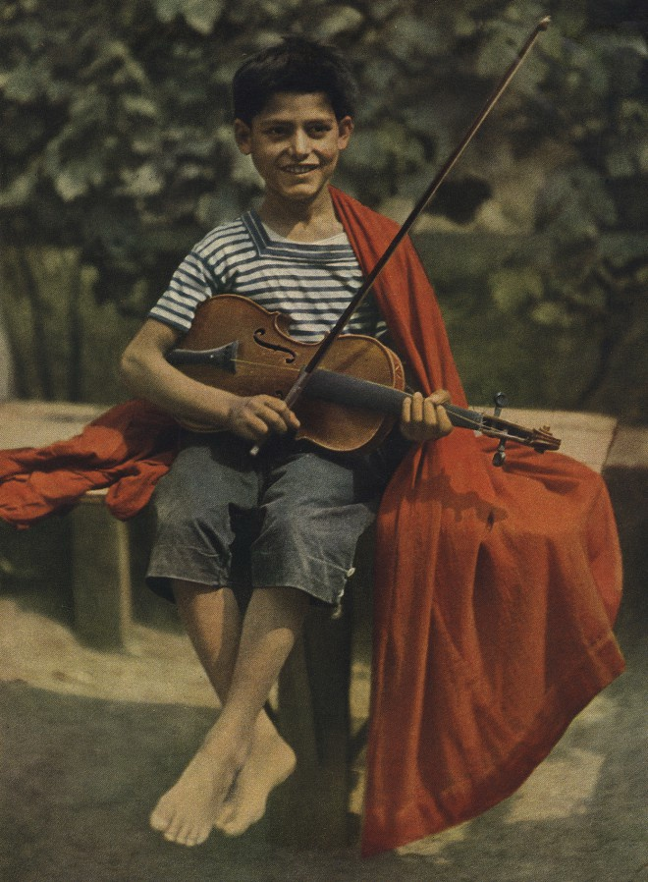
Прва српска фотографија у боји названа је „Циганче са виолином”.
Настала је 1907. или 1908. године.
Дјечаково име и мјесто гдје је фотографија настала и даље су непознати.
Аутор фотографије је
Ђорђе Станојевић.

Slide 12
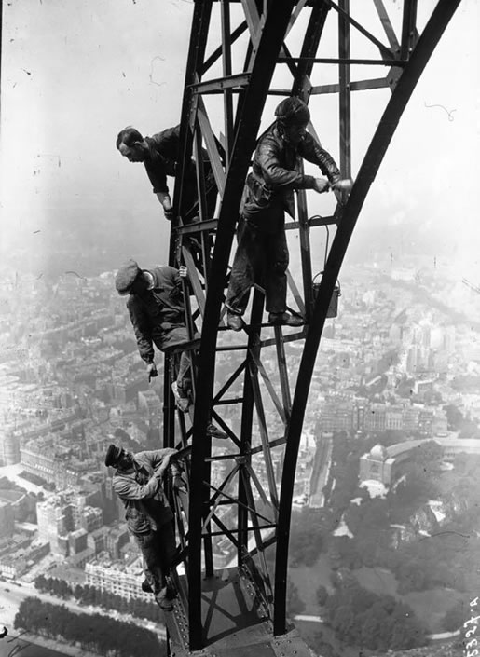
Фотографије које су обиљежиле историју су:
Фарбањe Ајфеловог торња

Slide 13
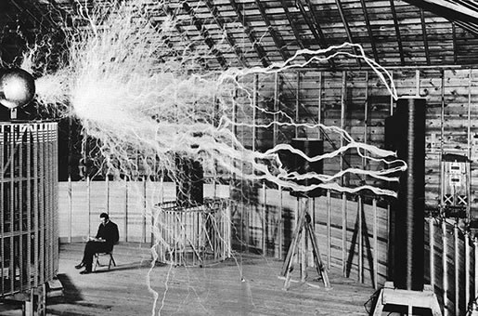
Никола Тесла у својој лабораторији, поред свог чувеног изума.

Slide 14
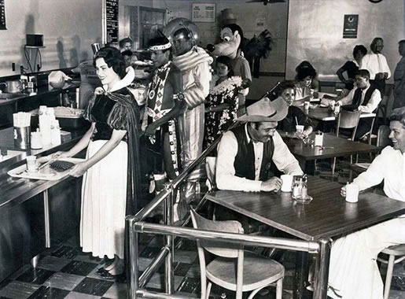
Запослени у Дизнију, у кантини (1961).

Slide 15
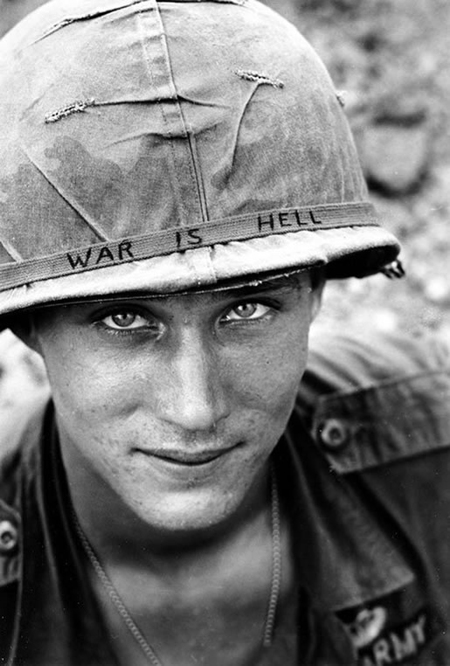
Непознати војник у Вијетнаму, са натписом „Рат је пакао”.
(1965)

Slide 16
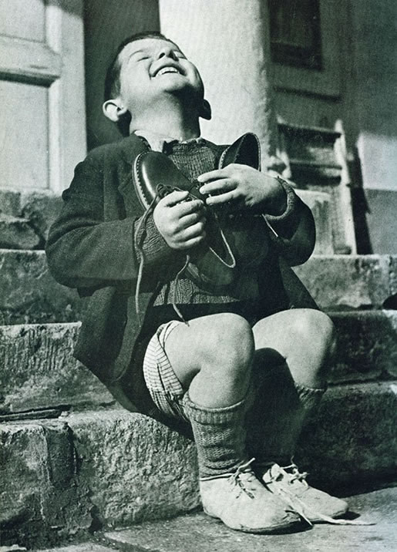
Тренутак среће дјечака из Аустрије који је добио пар нових ципела
у току Другог свјетског рата.

Slide 17
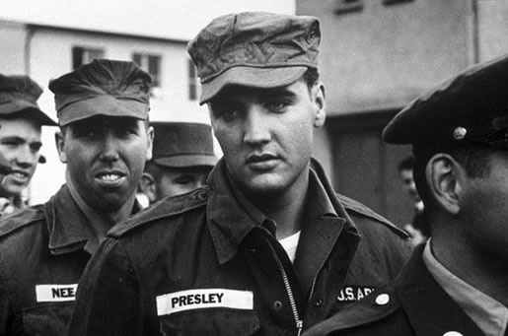
Елвис Присли у војсци (1956)

Slide 18
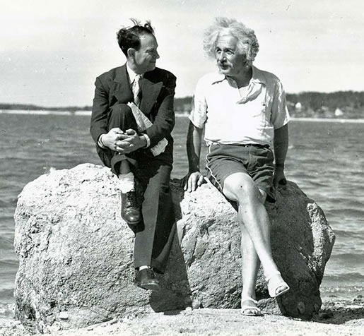
Алберт Ајнштајн, Лонг Ајленд,
Њујорк, љето 1939.

Slide 19
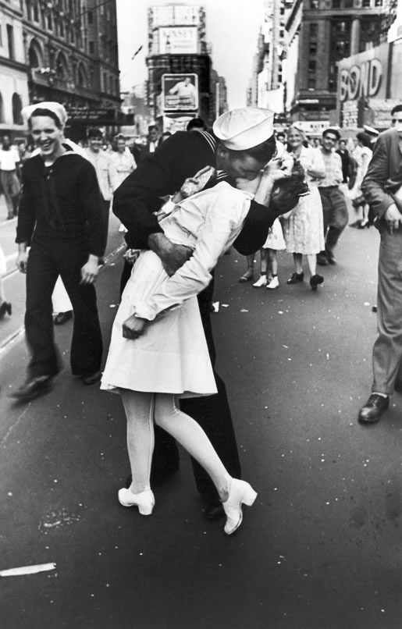
Крај Другог свјетског рата у Њујорку.
(14. август 1945)

Slide 20
ХВАЛА НА ПАЖЊИ!

